Slide 1


Samsung Software Membership Seminar #1-2
Jake Yoon
Date : 2014. 04. 02

Slide 2

Samsung Software Membership Seminar #1-2
다음 시간부터는 미리 받아오세요.
먼저 git을 통해서 강의자료를 받습니다.
초기설정을 위해 커맨드 창을 키고
이전 시간에 수업 자료를 다운로드 받은 경로로 이동하신 뒤
git pull
을 입력하세요.

Slide 3
Review
Samsung Software Membership Seminar #1-1
1.
Android SDK 설치 및 개발환경 구축
2.
Android 란?
3.
Android Study 어떻게 진행되나요?
4.
Source Tree
5.
1일차 실습

Slide 4



1. Android SDK 설치 및 개발환경 구축
Samsung Software Membership Seminar #1-1
Android SDK 다운로드 및 압축풀기
http://d.android.com/sdk
Java SDK 다운로드 및 설치
http://www.oracle.com/technetwork/java/javase/downloads/jdk7-downloads-1880260.html
Git을 사용하기 위한 툴 다운로드 및 설치 및 환경변수설정
http://www.git-scm.com/download/win
끝! 참 쉽습니다.

Slide 5
2. Android 란?
Samsung Software Membership Seminar #1-1
Google 에서 정의한 Android 란?
http://www.android.com/
개발자에게 Android 란?
http://d.android.com/
Google 에서 권장하는 Android Training
http://developer.android.com/training/index.html
Google 에서 제공하는 Android API Guides
http://developer.android.com/guide/index.html
Google 에서 제공하는 Android Reference
http://developer.android.com/reference/packages.html

Slide 6
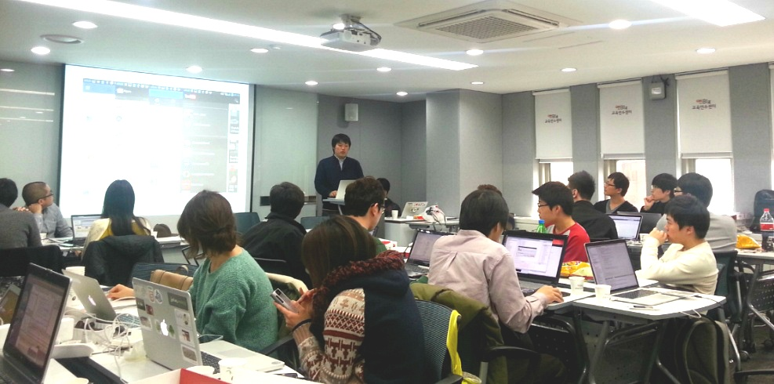
3. Android Study 어떻게 진행되나요?
Samsung Software Membership Seminar #1-1
코드랩
예제 코드들을 직접 타이핑해보고 실행결과를 경험함을 통해서
경험적으로 세미나를 진행하는 것을 말하며
주로 Google에서 협력사 와의 세미나에서 활용하는 방식을 말합니다.

Slide 7
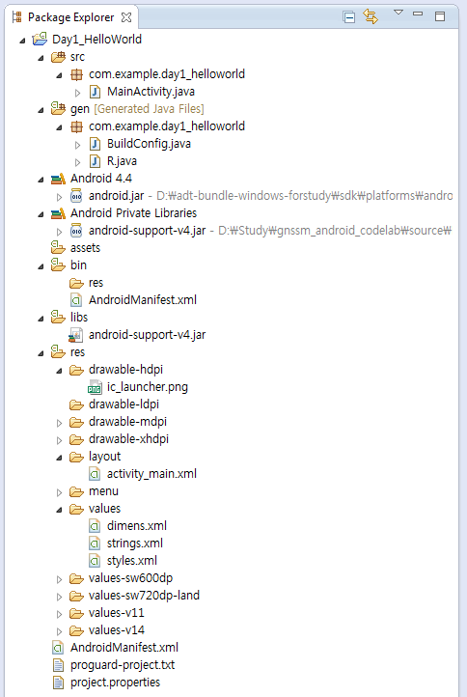
4. Source Tree
Samsung Software Membership Seminar #1-1
/src
source가 저장되는 폴더
package
폴더와 유사한 형태로 구분을 위한 패러다임
/gen
안드로이드 빌드 시스템에 의해 자동으로
생성되는 리소스 참조 파일이다
/assets
디바이스에 애플리케이션을 설치할 때
함께 설치할 데이터 파일을 저장하는 곳
/bin
컴파일 된 애플리케이션 파일이 저장되는 곳이다
/libs
외부 라이브러리를 저장하는 곳이다.
/res
문자열, 이미지, 레이아웃 등 애플리케이션에서
사용할 리소스 파일을 저장하는 곳이다.
AndroidManifest.xml
애플리케이션의 전체 구조 및
관련 정보를 가지고 있는 매우 중요한 파일이다.

Slide 8
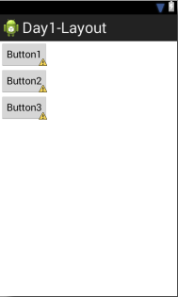
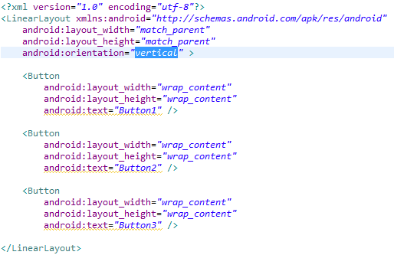
5. 1일차 실습
Samsung Software Membership Seminar #1-1
LinearLayout > vertical

Slide 9
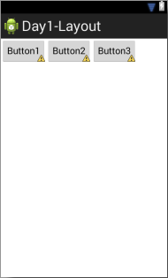
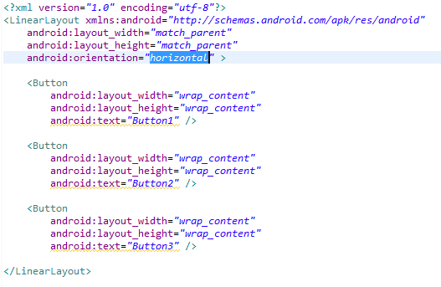
5. 1일차 실습
Samsung Software Membership Seminar #1-1
LinearLayout > horizontal

Slide 10
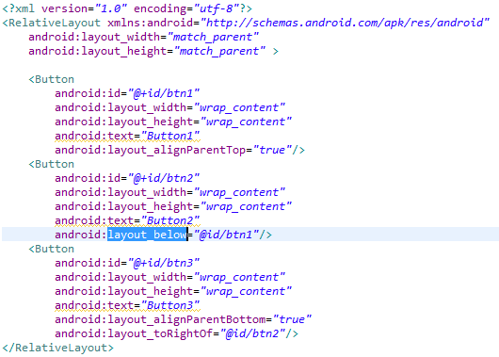
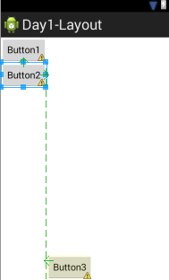
5. 1일차 실습
Samsung Software Membership Seminar #1-1
RelativeLayout

Slide 11
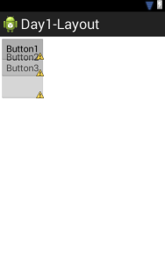
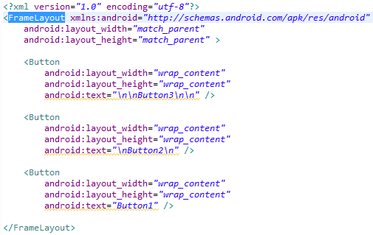
5. 1일차 실습
Samsung Software Membership Seminar #1-1
FrameLayout

Slide 12
TABLE OF CONTENTS
Samsung Software Membership Seminar #1-2
1.
Android 의 구성요소
2.
Android View 의 종류
3.
2일차 코드랩 시작

Slide 13
1. Android 의 구성요소
Samsung Software Membership Seminar #1-2
OverView
액티비티 (Activity)
- 레이아웃 (Layout)
서비스 (Service)
브로드캐스트 리시버 (Broadcast Receiver)
컨텐트 프로바이더 (Content Provider)
출처 : http://www.slideshare.net/jyte/gdg-helloworld

Slide 14
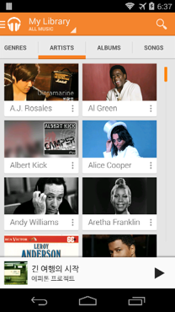
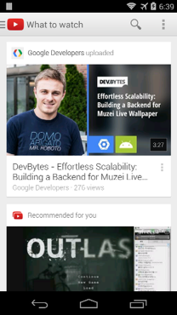
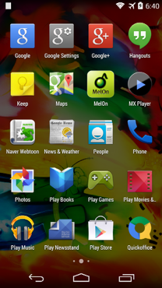
1. Android 의 구성요소
Samsung Software Membership Seminar #1-2
액티비티
애플리케이션의 화면을 구성하는 기본 단위
출처 : http://www.slideshare.net/jyte/gdg-helloworld

Slide 15
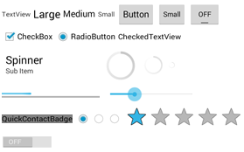
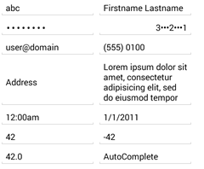
1. Android 의 구성요소
Samsung Software Membership Seminar #1-2
Application
Activity
Service
Activity, Broadcast,
Service, Content Provider
View
Fragment
Content Provider
Broadcast

Slide 16
1. Android 의 구성요소
Samsung Software Membership Seminar #1-2
액티비티 > 레이아웃
XML 형태로 구성됨
View, ViewGroup, Fragment들의 조합으로 구성
다양한 기기에 맞춰 각각 최적의 레이아웃을 별도로 제공할 수 있음
ADT 에서 GUI 편집기 제공
출처 : http://www.slideshare.net/jyte/gdg-helloworld

Slide 17
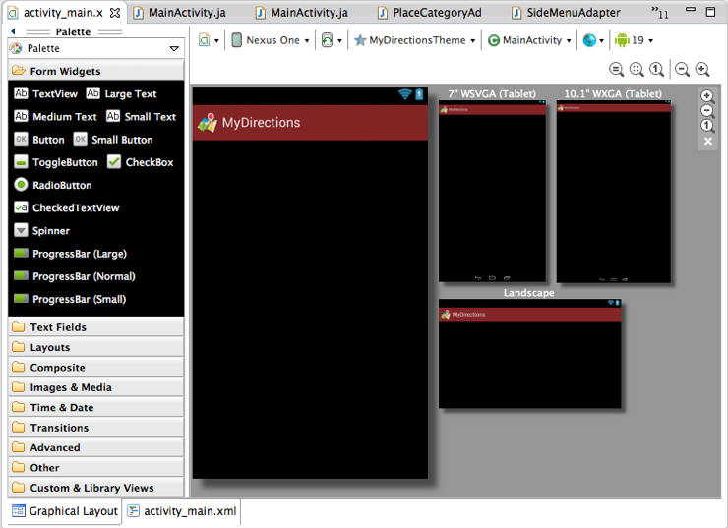
1. Android 의 구성요소
Samsung Software Membership Seminar #1-2
액티비티 > 레이아웃 / 레이아웃 편집기 (ADT)
출처 : http://www.slideshare.net/jyte/gdg-helloworld

Slide 18
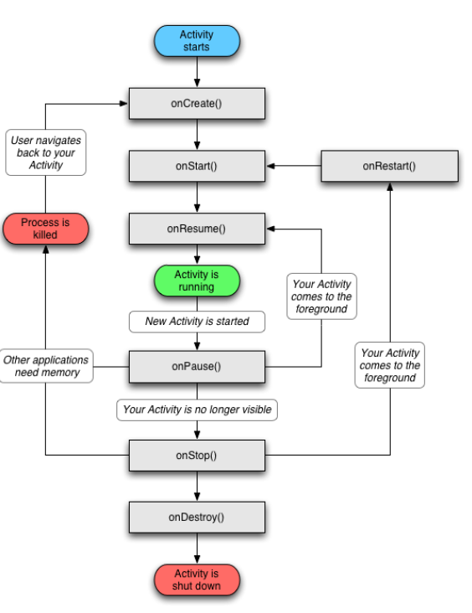
1. Android 의 구성요소
Samsung Software Membership Seminar #1-2
액티비티 > 액티비티 생명주기 (Activity Life Cycle)

Slide 19
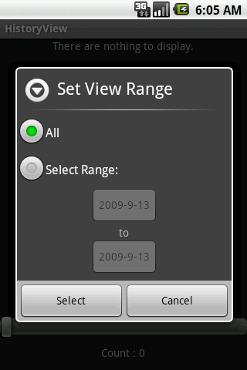
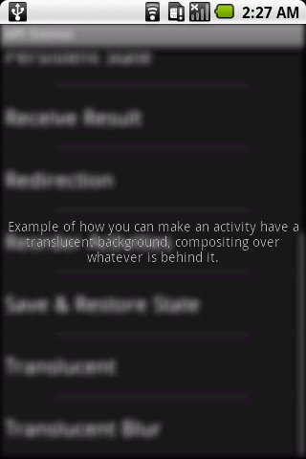
1. Android 의 구성요소
Samsung Software Membership Seminar #1-2
액티비티 > 액티비티 생명주기 (Activity Life Cycle) > OnPause
출처 : http://androidhuman.com/246

Slide 20
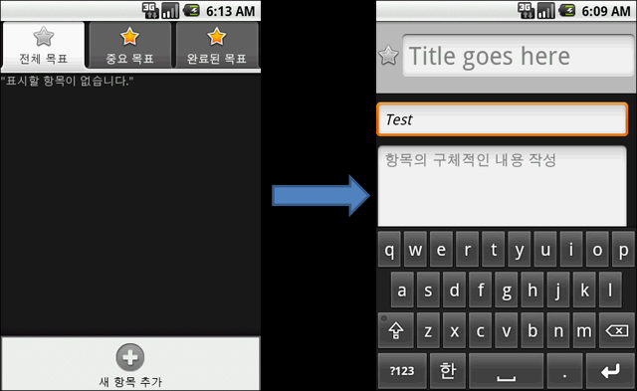
1. Android 의 구성요소
Samsung Software Membership Seminar #1-2
액티비티 > 액티비티 생명주기 (Activity Life Cycle) > OnStop
출처 : http://androidhuman.com/246

Slide 21
1. Android 의 구성요소
Samsung Software Membership Seminar #1-2
액티비티 > 액티비티 생명주기 (Activity Life Cycle)
액티비티 생명주기 변동에 따른 대응 필요
- UI상태 저장 및 복귀 필요
- 일관된 사용자 경험 제공을 위한 필수요소
액티비티 생명주기에 영향을 주는 요소
- 화면 회전, 화면 켜짐/꺼짐, 네트워크 상태 변경, 입력 방법 변경 등
출처 : http://www.slideshare.net/jyte/gdg-helloworld

Slide 22
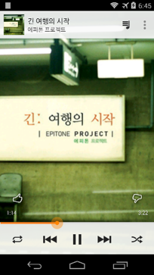
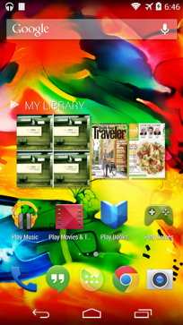
1. Android 의 구성요소
Samsung Software Membership Seminar #1-2
서비스
백그라운드에서 실행됨
애플리케이션 (일반적으로 액티비티)를 표시하고 있지 않을 때에도 실행해야 할 작업을 수행
일반적으로 실행 상태를 알림(Notification)으로 표시
예 ) 음악 재생 애플리케이션
출처 : http://www.slideshare.net/jyte/gdg-helloworld

Slide 23
1. Android 의 구성요소
Samsung Software Membership Seminar #1-2
브로드캐스트 리시버
변경된 시스템 / 앱 상태에 대응하기 위해 사용
- 와이파이 상태, 배터리 상태, 외장메모리 삽입 등
서비스와 마찬가지로 UI가 존재하지 않음
Normal BroadCast
- 특정 브로드캐스트를 받을 수 있는 모든 리시버가 비동기적으로 메시지를 수신
- 예 ) 배터리 상태 변화
Ordered Broadcast
- 리시버의 우선순위에 따라 차례로 브로드캐스트가 전달됨
- 중도에 메시지 전달을 취소할 수 있음
- 예 ) 문자메시지 수신
출처 : http://www.slideshare.net/jyte/gdg-helloworld

Slide 24
1. Android 의 구성요소
Samsung Software Membership Seminar #1-2
컨텐트 프로바이더
애플리케이션 내부의 데이터를 외부와 공유할 때 사용
- 일반적으로 SQLite3 DB를 공유
- 공개 범위 지정 가능
데이터에 URI로 접근 가능
- 예 : ) content://com.android.memo/memos/1
출처 : http://www.slideshare.net/jyte/gdg-helloworld

Slide 25

2. Android View 의 종류
Samsung Software Membership Seminar #1-2
TextView
예 )
정적인 텍스트 데이터를 표현하기 위해서 사용하는 View
Java Code를 통해 런타임에 표현되는 텍스트를 바꿀 수 있음
주요 속성
- text : 표현할 텍스트
- textSize : 텍스트의 크기
- textStyle : 텍스트의 스타일 (Bold, Italic …)
- textColor : 텍스트의 색상
- autolink : URL이나 Email등으로 자동으로 하이퍼링크 될 수 있도록 해주는 기능

Slide 26

2. Android View 의 종류
Samsung Software Membership Seminar #1-2
EditText
예 )
텍스트 입력을 받기 위해 사용하는 뷰
주요 속성
- text : 기본으로 입력될 텍스트
- hint : 미 입력시 표현되는 텍스트 ( 가이드라인으로 활용 )
- inputType : 입력되는 텍스트의 형태 ( 예 : 일반 텍스트, 이메일, 패스워드 등 )

Slide 27

2. Android View 의 종류
Samsung Software Membership Seminar #1-2
ImageView
예 )
정적인 이미지를 표현하기 위해 사용하는 뷰
Java Code를 통해 런타임에 표현되는 이미지를 바꿀 수 있음
주요 속성
- src : 이미지 리소스
- scaleType : 이미지의 fit 형태 ( 예 : fitXY 뷰 사이즈만큼 키우기,
center 이미지 뷰의 중앙에 위치시킴, 작으면 키우지 않음
- cropToPadding : 이미지를 패딩에 맞게 자를 것인지 여부
- maxWidth : 뷰의 최대 가로 사이즈를 제한
- maxHeight : 뷰의 최대 세로 사이즈를 제한

Slide 28
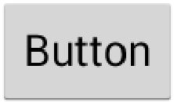
2. Android View 의 종류
Samsung Software Membership Seminar #1-2
Button
예 )
클릭 시 이벤트가 발생하는 텍스트 기반의 버튼
Java Code를 통해 이벤트를 감지할 수 있음
주요 속성
- text : 표현할 텍스트
- background : 버튼의 배경 리소스
- onClick : 클릭 시 발생시킬 함수 명

Slide 29
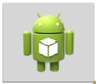
2. Android View 의 종류
Samsung Software Membership Seminar #1-2
ImageButton
예 )
클릭 시 이벤트가 발생하는 이미지 기반의 버튼
Java Code를 통해 이벤트를 감지할 수 있음
주요 속성
- src : 이미지 리소스
- onClick : 클릭 시 발생시킬 함수 명

Slide 30
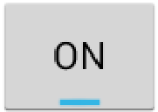
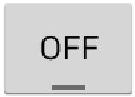
2. Android View 의 종류
Samsung Software Membership Seminar #1-2
Toggle Button
예 )
On/Off 와 같이 2가지의 상태를 제어하기에 적합한 버튼
주요 속성
- cheked : 초기 상태 (true : ON 상태, false : OFF 상태)
- button : 버튼 그래픽 리소스
- textOn : ON 상태의 텍스트
- textOff : OFF 상태의 텍스트

Slide 31

2. Android View 의 종류
Samsung Software Membership Seminar #1-2
RadioButton
예 )
다중 항목 중 단일 선택을 유도하기에 적합한 뷰
주로 RadioGroup 에 포함되어 사용됨
(한 RadioGroup 내에는 1개의 RadioButton만 Check 상태 가능)
주요 속성
- cheked : 초기 상태 (true : 체크 상태, false : 해제 상태)
- button : 버튼 그래픽 리소스

Slide 32
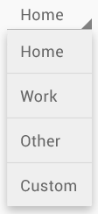
2. Android View 의 종류
Samsung Software Membership Seminar #1-2
Spinner
예 )
드롭다운 되는 항목 중에 하나를 선택하도록 만드는 뷰
드롭다운 되는 항목은 Java에서 지정해줄 수 있음
주요 속성
- cheked : 초기 상태 (true : 체크 상태, false : 해제 상태)
- spinnerMode : 항목을 드롭다운되게 할 것인지, 다이얼로그로 할 것인지 지정
- drawSelectorOnTop : 선택한 항목의 색상을 변경할지 말지 지정
- dropDownSelector : 드롭다운 시에 선택하려는 항목을 나타내는 방법 지정

Slide 33

2. Android View 의 종류
Samsung Software Membership Seminar #1-2
ProgressBar
예 )
진행 상태 등을 표현하기에 적합한 뷰
주요 속성
- style : ProgressBar의 모양 결정
- Max : ProgressBar의 최대 값
- Progress : 진행된 크기 ( 0 ~ Max )

Slide 34
3. 2일차 코드랩 시작
Samsung Software Membership Seminar #1-2
지금부터는 실습으로 함께해요 ☺

Slide 35
Samsung Software Membership Seminar #1-2
숙제 안내

Slide 36
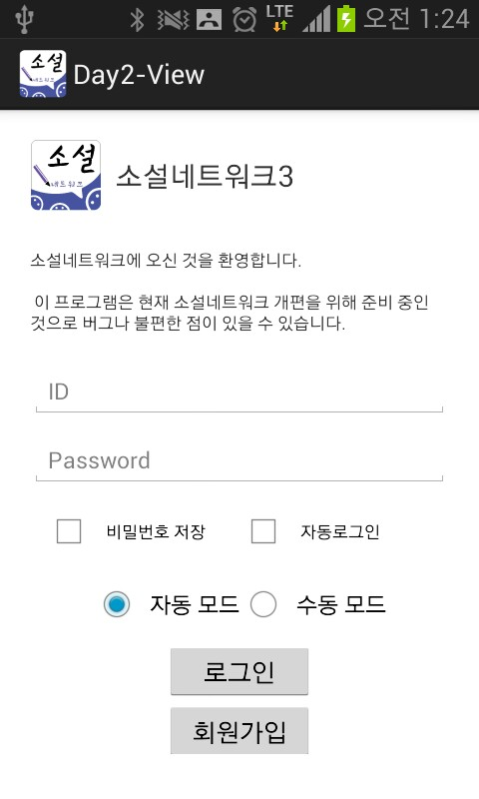
숙제 안내
Samsung Software Membership Seminar #1-2
오른쪽과 같은 기능의 어플리케이션을
작성하여 스크린 샷과
java 파일의 내용, xml 파일의 내용을
섹멤 세미나 게시판에 업로드 하세요.
참 쉽죠?
기한 : 2014-04-06 (일) 자정까지
(미 제출시 다음 수업 참여불가, 기한 엄수)

Slide 37
Samsung Software Membership Seminar #1-2
다음시간 다룰 내용 View2, Event

Slide 38
Q&A

Slide 39
수고하셨습니다.

